Slide 1
Der Weg einer Stadtteilinitiative aus Marburg-Dagobertshausen
https://www.dagobertshausen.website
Vortrag anlässlich einer Moderationsveranstaltung am 14.05.2022 in Marburg-Elnhausen (von Thomas Rautenberg)

Slide 2
Großveranstaltungen im Hofgut Dagobertshausen * Ohne Reitsportanlage, Restaurant, DVAG-Incentivs, Hochzeiten, Firmenevents und, und, und … geschätzt: 80.000 Besucher_innen in 2018

Slide 3
Freizeitindustrie expandiert auch in der Fläche

Slide 4
Folgen: Unter anderem Blechlawinen (auch auf dem Acker) und viel Ärger und Lärm für die Bewohner …

Slide 5
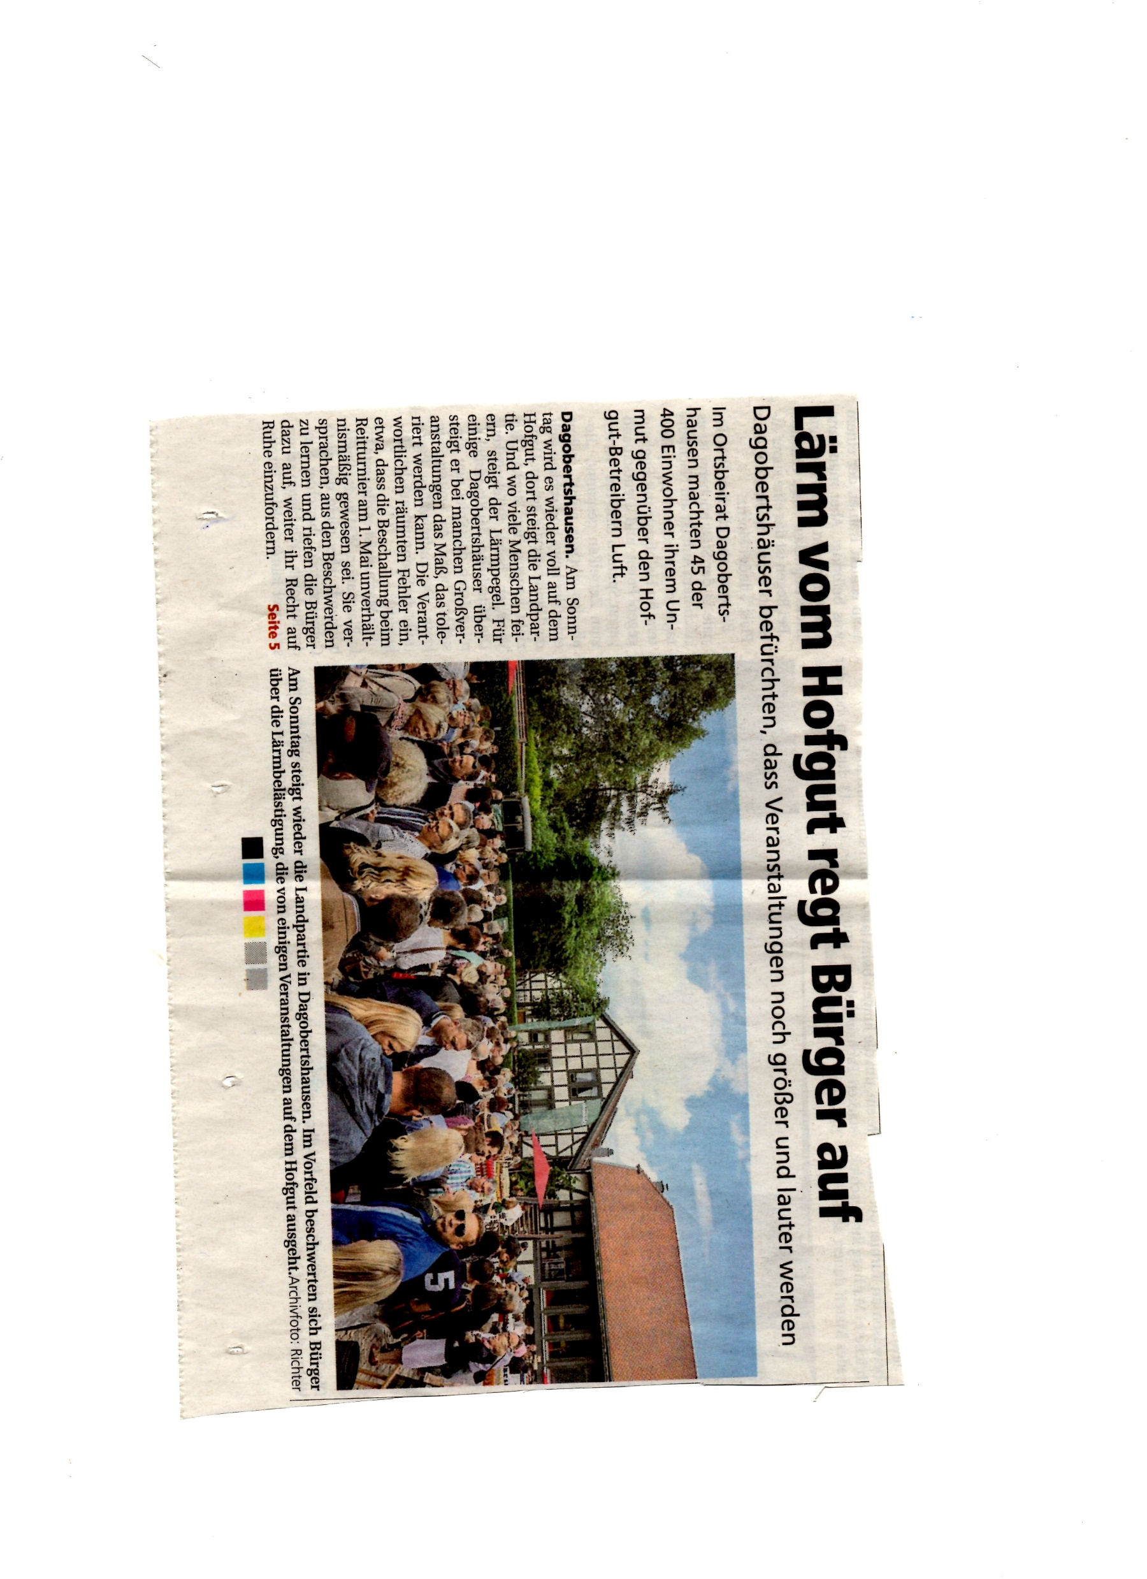
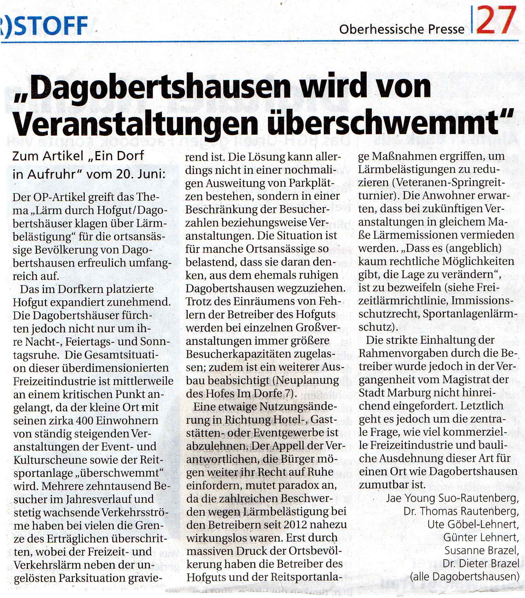
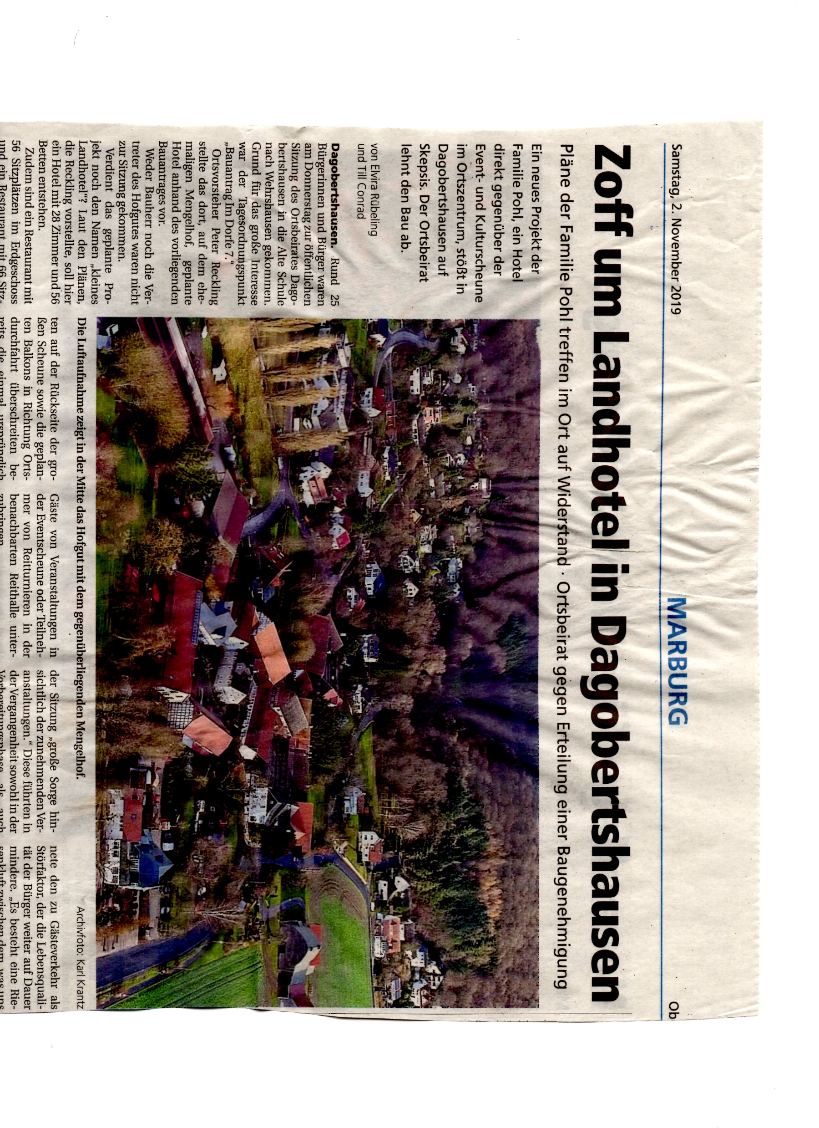
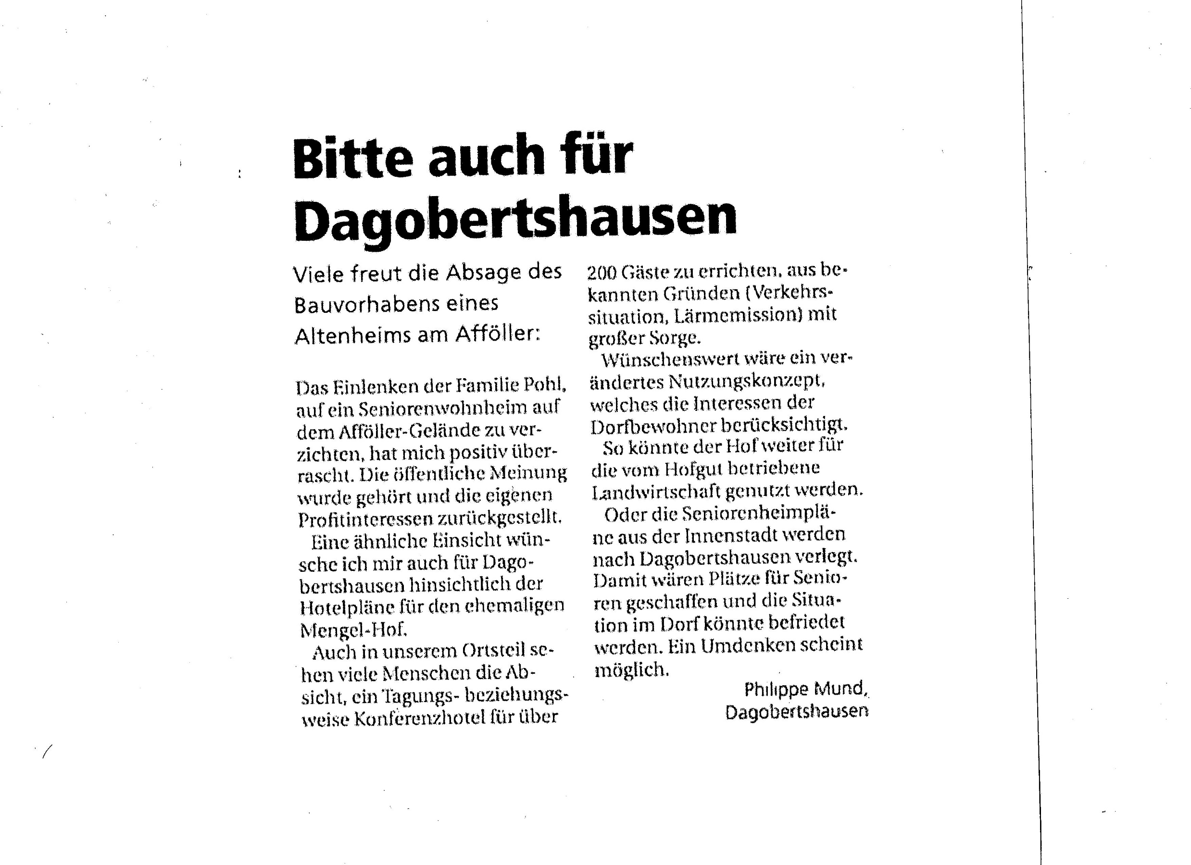
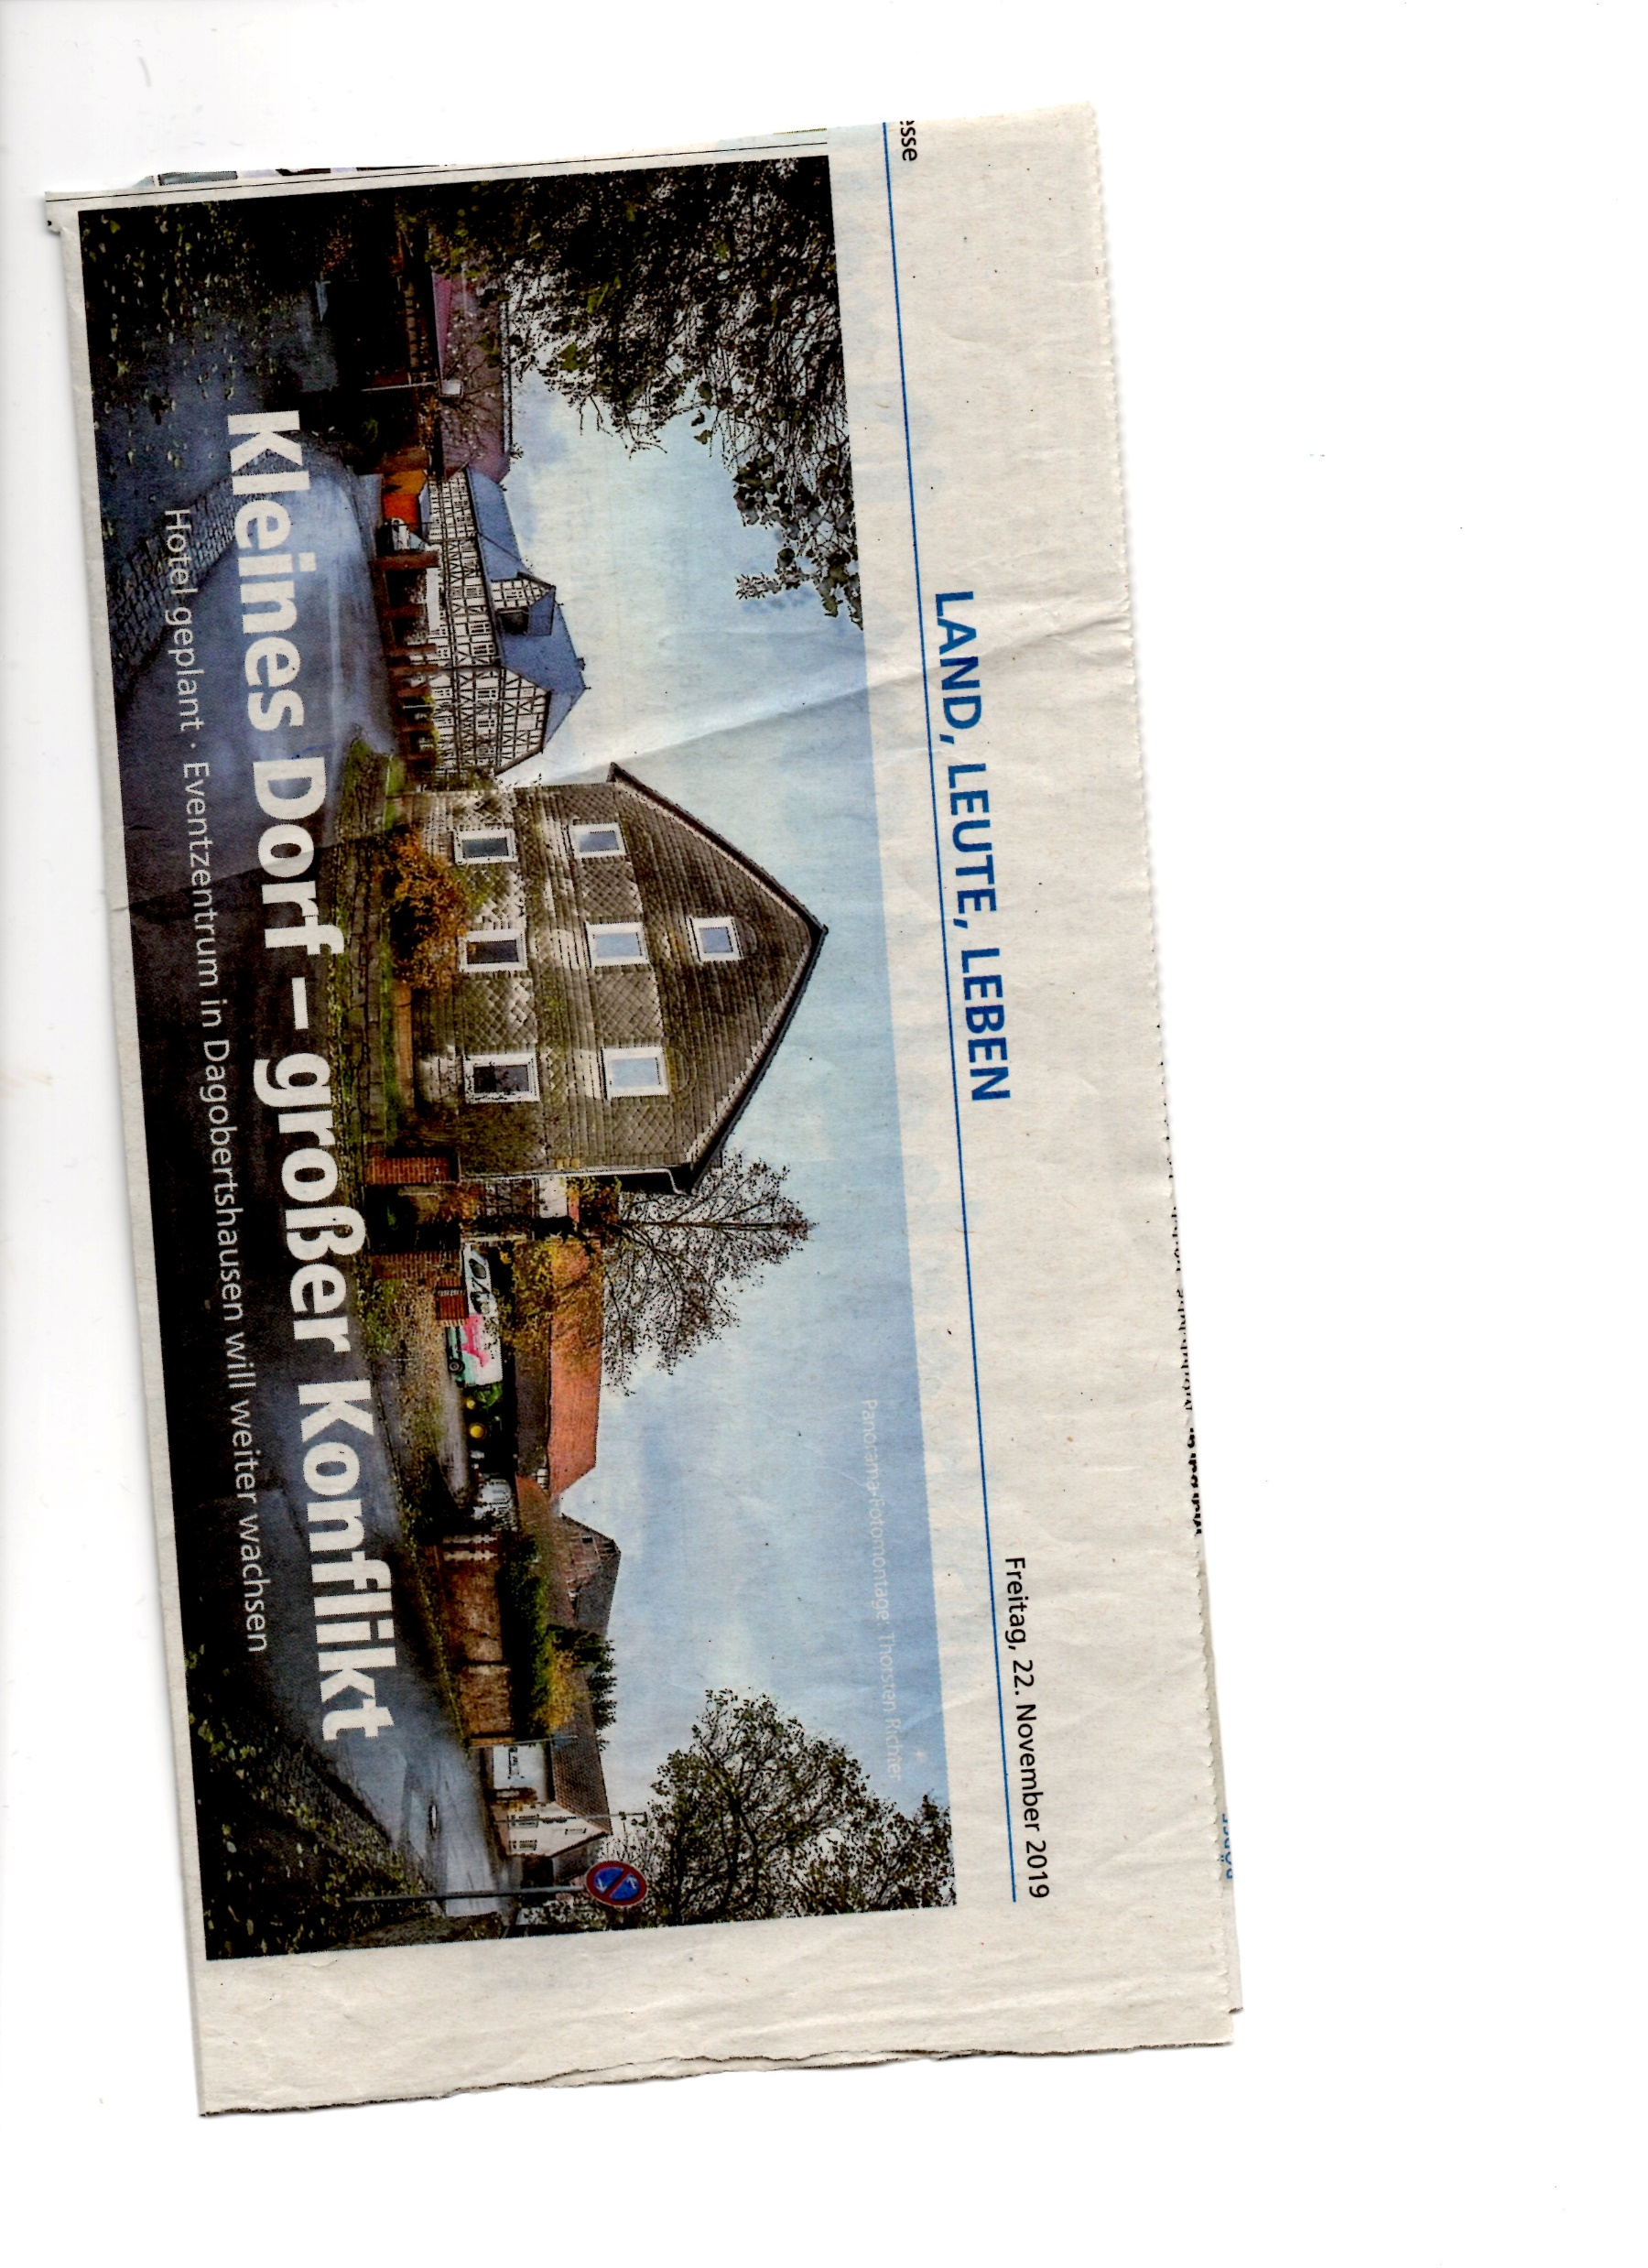
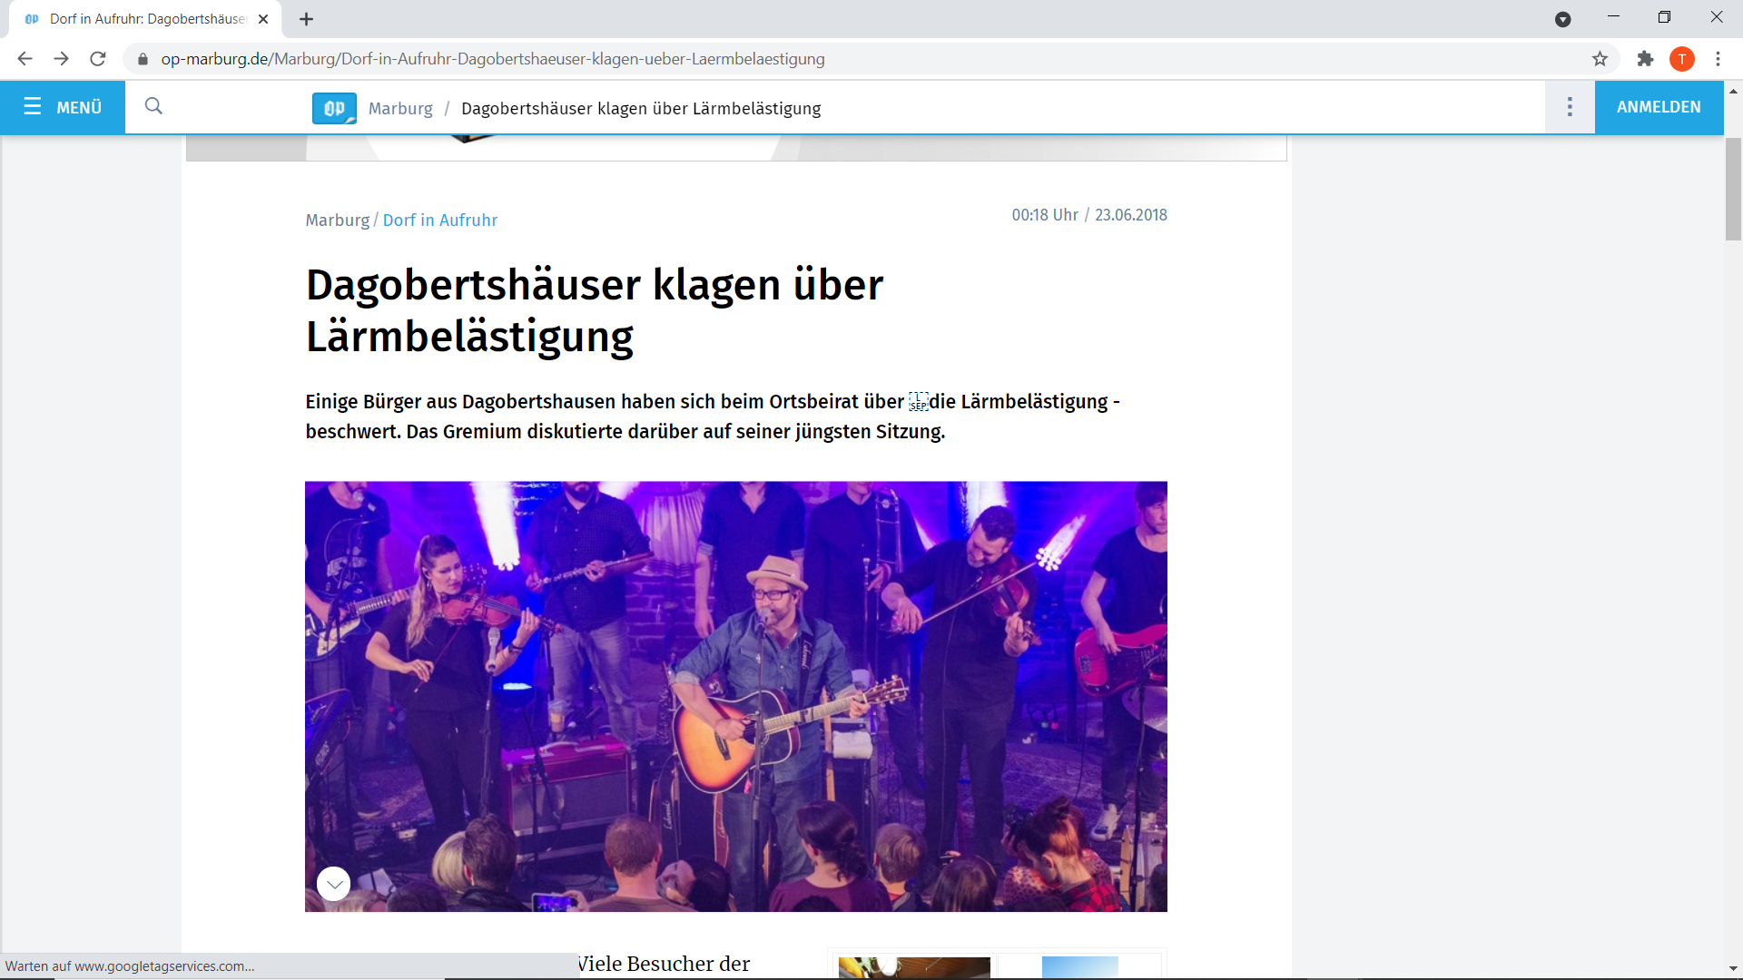
Presse berichtet

Slide 6
Folge: Gründung einer Stadtteilinitiative zum Erhalt der Lebens- und Wohnqualität in 2018 mit Hauptziel: Die weitere Expansion der örtlichen Freizeitindustrie stoppen

Slide 7
2018: Einrichtung einer Webseite: https://www.dagobertshausen.website

Slide 8
2020: Buchveröffentlichung beim Büchner Verlag

Slide 9
Ortsbeiratswahl am 14.03.2021: Erstmalig treten zwei Listen in Dago an – die Stadtteilinitiative ist mit einer Bürger*innenliste dabei

Slide 10
Wahlergebnis: 31% für die Bürger*innenliste – es waren eben nicht nur ein paar wenige Familien, die sich an der Dorfentwicklung störten

Slide 11
Ein Sitz von dreien im Ortsbeirat für die Bürger*innenliste

Slide 12
30.03.2021: Stadt genehmigt Bauantrag zum Hotel- und Konferenzkomplex Mengelhof

Slide 13
30.04.2021: Stadtteilinitiative legt Widerspruch ein. Mit Widerspruchsbescheid vom 05.05.2022 wird dem Widerspruch aber nicht abgeholfen

